Slide 1

CardioGram – изучение английского по карточкам
Якухин Иван Владимирович
6303-010302D
Самара, 2025

Slide 2

Идея
CardioGram – web-приложение, помогающее увеличить словарный запас иностранных слов.
Пользователь выбирает из предложенных наборов слова, которые хочет выучить. Далее в процессе изучения он смотрит на одну сторону карточки, делает для себя предположение о том, что на обратной стороне, и открывает её. Если пользователь угадал (запомнил) слово, карточка с ним откладывается в стопку выученных слов, если нет, продолжает изучение пока не запомнит все выбранные слова. Далее, в соответствии с методом интервальных повторений, некоторые карточки извлекаются из набора выученных слов для повторной проверки запоминания.
2

Slide 3


Аналоги
3

Slide 4



Компоненты системы
Frontend
Database
Backend
Веб-приложение, с которым взаимодействует пользователь.
Отображает интерфейс для регистрации, входа, изучения карточек, просмотра прогресса и т.д.
Отправляет запросы на сервер для получения данных или выполнения действий.
Хранит все данные приложения: пользователей, колоды, карточки, прогресс и т.д.
Обрабатывает запросы от клиента.
Выполняет бизнес-логику (регистрация, аутентификация, управление карточками, сохранение прогресса).
Взаимодействует с базой данных для чтения и записи данных.
Возвращает результаты клиенту.
4

Slide 5
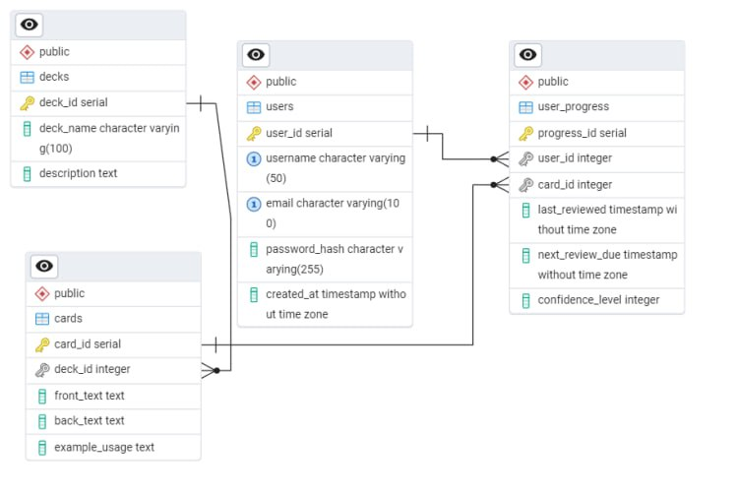
Схема Базы Данных
5

Slide 6
API регистрации и аутентификации
1. Регистрация пользователя
Метод: POST
URL: /auth/register
Параметры запроса: {
"username": "john_doe",
"email": "john@example.com",
"password": "securepassword123"
}
Ответ: {
"status": "success",
"user_id": 1,
"message": "User registered successfully"
}
2. Вход в систему
Метод: POST
URL: /auth/login
Параметры запроса: {
"email": "john@example.com",
"password": "securepassword123"
}
Ответ: {
"status": "success",
"token": "eyJhbGciOiJIUzI1NiIsInR5cCI6IkpXVCJ9...",
"user_id": 1
}
6

Slide 7
API управления колодами и карточками
3. Получить все колоды
Метод: GET
URL: /decks
Ответ: {
"decks": [
{
"deck_id": 1,
"deck_name": "Основные слова",
"description": "Базовые слова для начинающих",
"created_by": 1
}
]
}
4. Получить карточки из колоды
Метод: GET
URL: /decks/{deck_id}/cards
Ответ: {
"cards": [
{
"card_id": 1,
"front_text": "Hello",
"back_text": "Привет",
"example_usage": "Hello, how are you?"
}
]
}
7

Slide 8
API управления колодами и карточками
5. Добавить карточку в список для изучения
Метод: POST
URL: /users/{user_id}/selected_cards
Параметры запроса (JSON): {
"card_id": 1
}
Ответ (JSON): {
"status": "success",
"message": "Card added to selected cards successfully"
}
6. Удалить карточку из списка для изучения
Метод: DELETE
URL: /users/{user_id}/selected_cards/{card_id}
Параметры запроса: Нет
Ответ (JSON): {
"status": "success",
"message": "Card removed from selected cards successfully"
}
8

Slide 9
API управления прогрессом пользователя
7. Получить выбранные карточки пользователя
Метод: GET
URL: /users/{user_id}/selected_cards
Параметры запроса: Нет
Ответ (JSON): {
"selected_cards": [
{
"card_id": 1,
"front_text": "Hello",
"back_text": "Привет",
"example_usage": "Hello, how are you?
}
]
}
8. Сохранить результат изучения карточки
Метод: POST
URL: /users/{user_id}/progress
Параметры запроса (JSON): {
"card_id": 1,
"confidence_level": 4
}
Ответ (JSON): {
"status": "success",
"message": "Progress saved successfully"
}
9

Slide 10




Стек технологий
10

Slide 11

БЛАГОДАРЮ
ЗА ВНИМАНИЕ
GitHub проекта: https://github.com/BruhMano/CardioGram.git
10
Notes:
Благодарю за внимание

